Slide 1






Allergy protection
Команда 9:
Тямаева Алина Рустамовна
Прокопенко Анастасия Дмитриевна
1

Slide 2


АКТУАЛЬНОСТЬ ПРОЕКТА
Проект направлен на разработку спрея, который эффективно устраняет аллергены и создает защитную пленку на поверхности слизистой оболочки. Этот продукт предназначен для людей, страдающих от аллергических реакций, и помогает снизить их проявления.

Slide 3

ПРОБЛЕМА
На данный момент существует мнение, что каждый третий человек в мире страдает аллергией, а конкретно аллергическим ринитом до 25% населения. Люди, страдающие аллергическим ринитом, в зависимости от вида аллергена вынуждены себя ограничивать в прогулках по улице в период цветения, во взаимодействии с животными, им необходимо постоянно принимать антигистаминные препараты. Спрей предлагаемый нами является мерой профилактики, еще до возникновения аллергической реакции.
3

Slide 4

ЦЕЛЕВАЯ АУДИТОРИЯ
Люди, страдающие от сезонного и круглогодичного аллергического ринита.
Пациенты с повышенной чувствительностью к аллергенам (пыльце, шерсти, пыль) .
Группы риска в период эпидемий ОРВИ.
4

Slide 5


РЕШЕНИЕ
Основой данного спрея является целлюлоза, способная формировать пленку на поверхности слизистой носа, предотвращая проникновение аллергена. Преимуществом предлагаемых нами спреев является наличие линейки спреев: с ипратропием бромида для предотвращения повышенной секреции желез носовой полости, с пантенолом для увлажнения носовой полости и классический без дополнительных эффектов. Также мы планируем сделать спреи двух разных объемов.
5

Slide 6
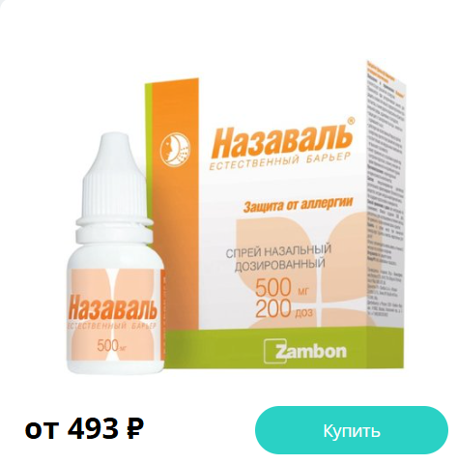
КОНКУРЕНТЫ
Основным конкурентом является спрей «Назаваль», состоящий из микронизированной целлюлозы растительного происхождения с вспомогательным веществом в виде экстракта натуральной мяты перечной.
Нашим преимуществом является предложение именно линейки спреев с разными эффектами, но в основе которых лежит то же вещество, более удобный для потребителя распылитель и два варианта объема спрея.
6

Slide 7
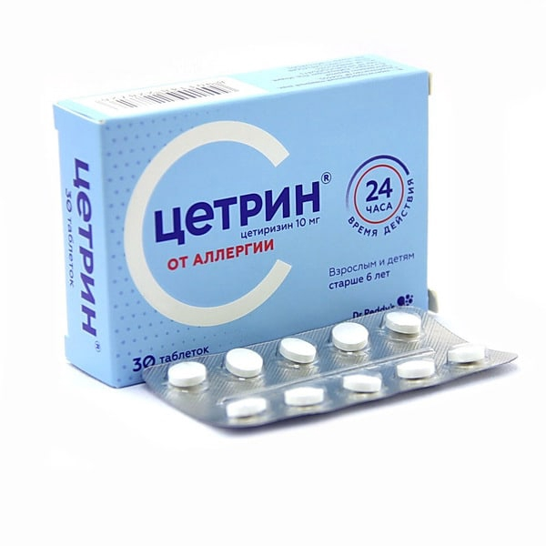
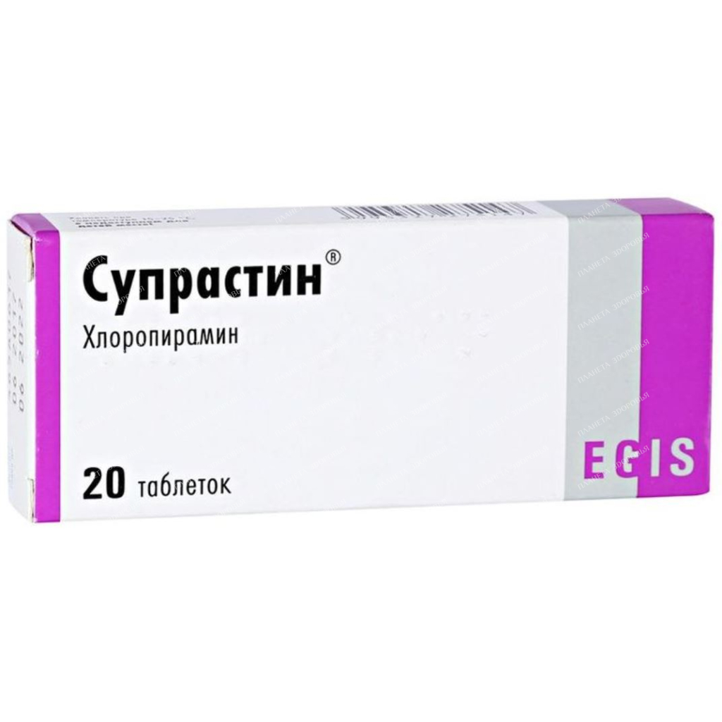
КОНКУРЕНТЫ
Также к конкурентам мы условно можем отнести и иные препараты, влияющие на аллергический процесс.
Антигистаминные препараты (цетрин, супрастин)
АСИТ (аллергенспецифическая терапия)
7

Slide 8
ЦЕННОСТЬ, ЦЕННОСТНОЕ ПРЕДЛОЖЕНИЕ
Мы, компания «Allergy protection» ,
помогаем клиентам со склонностью к аллергии
в ситуации взаимодействия с аллергеном
решать проблему возникновения аллергических реакций, чаще аллергического ринита
с помощью линейки спреев, в основе которых лежит целлюлоза
и получать профилактику аллергии
Основная ценность нашего продукта в том, что он предотвращает возникновение неприятных симптомов аллергии, также один спрей из линейки способен убирать и уже имеющиеся симптомы. Никому не хочется менять свой привычный образ жизни, наш спрей поможет в этом!
8

Slide 9
БИЗНЕС-МОДЕЛЬ
Мы будем делать спрей на основе целлюлозы, создающий пленку на поверхности слизистой носа.
Это будет стоить 300-500 рублей (маленький флакон), 800-1000 (большой флакон).
Мы хотим реализовать свою продукцию через аптечные сети в количестве 10000 экземпляров маленького объема, 5000 экземпляров большого объема.
Это принесет нам прибыль в размере 8 млн рублей.
На производство мы планируем потратить до 500 тысяч рублей.
У нас будут покупать люди, которые хотят избавиться от проявлений аллергии
Дополнительно мы можем зарабатывать на спреях с разным составом
9

Slide 10
ДОРОЖНАЯ КАРТА
Наши ближайшие задачи:
Изучение рынка, технологической основы нашего продукта.
Оценка спроса.
Попытка изготовления первого образца спрея и испытание его свойств.

Slide 11
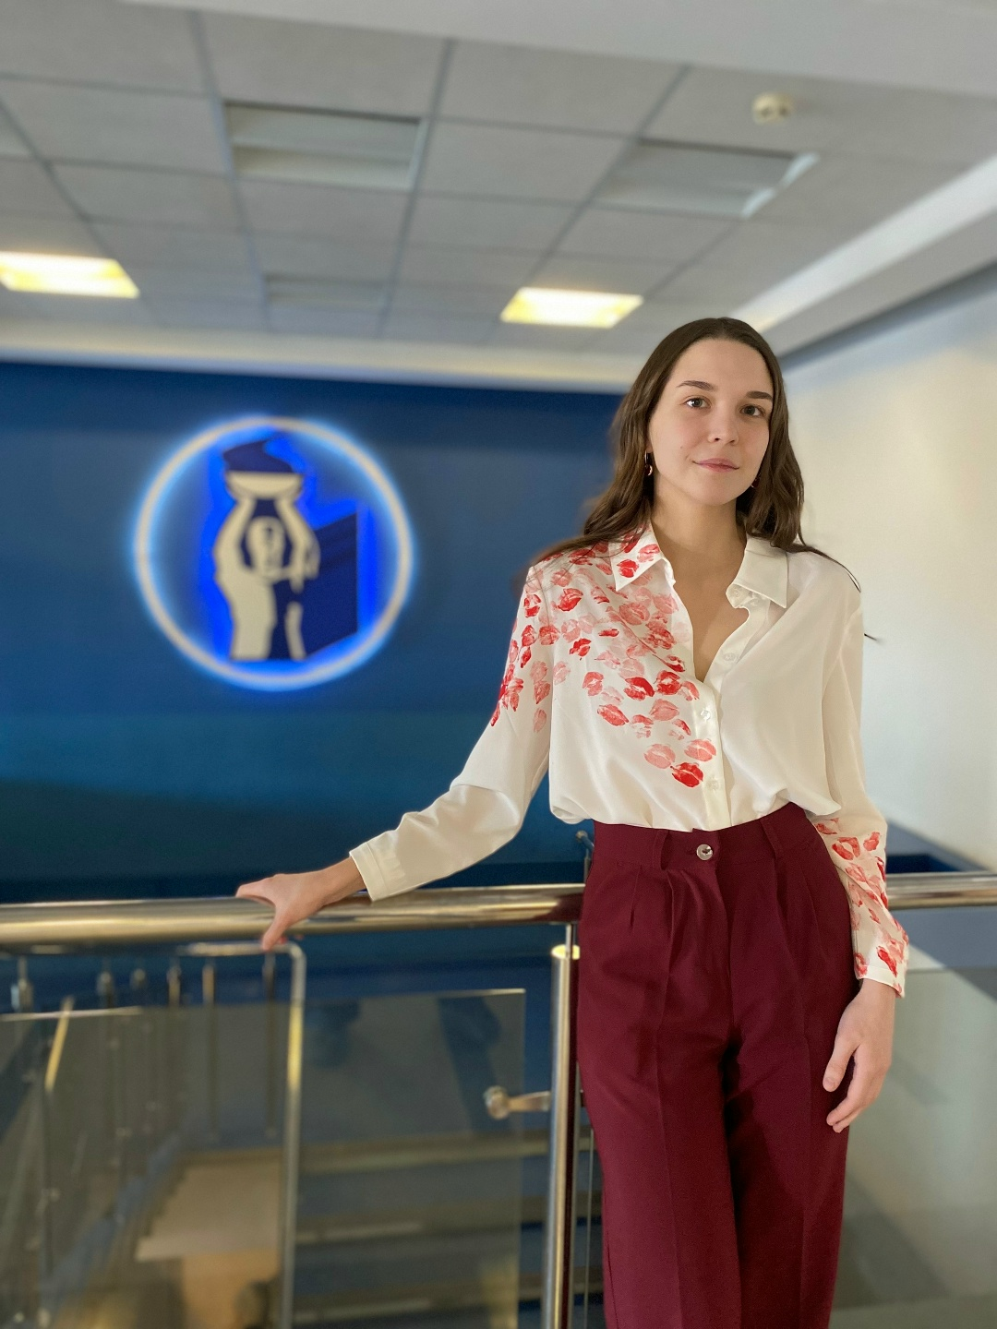
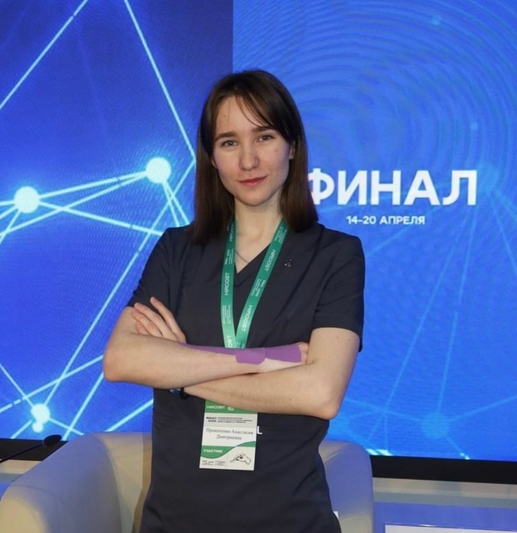
КОМАНДА СТАРТАПА
РОЛЬ | ФАМИЛИЯ ИМЯ | ФОТО
ЛИДЕР | Тямаева Алина
АНАЛИТИК | Прокопенко Анастасия
ВАЖНО
При распределении ролей в команде стартапа проговаривать свои сильные стороны и ограничения
в отношении выбранной роли
11

Slide 12

КОНТАКТЫ ЛИДЕРА
Тямаева Алина Рустамовна
Контактный телефон: +79297288454
Электронная почта: alina19702003@mail.ru
12

